Slide 1

Angular Webengeneering I
Patrick Schön & Johannes Laier

Slide 2

Literaturempfehlung
Angular Das umfassende Handbuch von Christoph Höller ISBN: 978-3-8362-3914-1

Slide 3
Literaturempfehlung
Angular: Grundlagen, fortgeschrittene Techniken und Best Practices mit TypeScript – ab Angular 4 von Gregor Woiwode, Ferdinand Malcher und Danny Koppenhagen ISBN: 978-3864903571

Slide 4
Agenda
Einführung
Single-Page-Applications
Geschichte
Type-Script
Angular
Entwurfsmuster
MVC
Components
Databinding
Direktiven
Struktur Direktiven
Attribute Direktiven
Services
Injection
Pipes
Routing

Slide 5
Warum Cloud Applikationen?
Keine teure Installation nötwendig
Keine Instandhaltung und Wartung durch Kunde
Flexible Lizenzmodelle
Lauffähig auf allen Endgeräten & allen gängigen Betriebssystemen
Immer und überall verfügbar.
Beliebige Skalierung möglich (Unternehmen wächst/schrumpft)

Slide 6
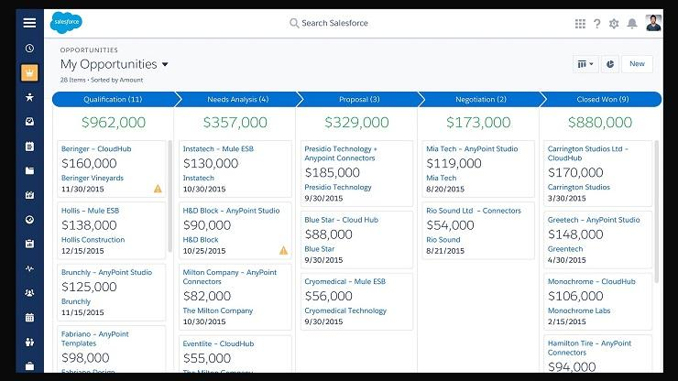
Salesforce:
Führender Anbieter für Cloud Customer Relationship Software
7 Milliarden USD Umsatz / Jahr
Motivation - Salesforce

Slide 7
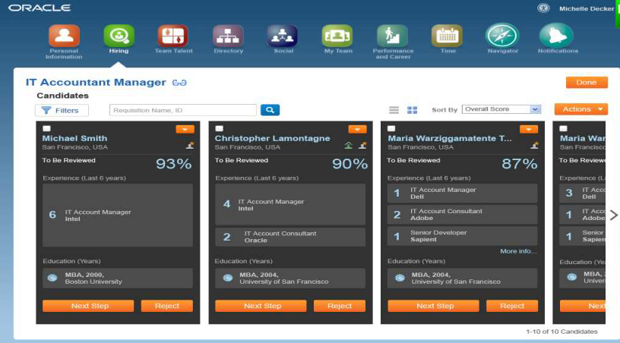
Oracle Inc.
Software zum Management von Lieferketten in Fertigungsbetrieben
Ca. 3 Milliarden USD Umsatz
Motivation - Oracle Supply Chain Management

Slide 8







Noch ein GUI Framework?! Warum Angular?

Slide 9
Ziel dieser Vorlesung
Student sollte in der Lage sein eigenständig selbst Cloud-Applikationen entwickeln zu können.
Einführung in modernste Webtechnologien
Entwicklung des Studentnote Projektes

Slide 10
TypeScript
Entwickelt durch Microsoft zur Umsetzung des ECMA-Script-6 Standarts
Abwärtskompatibel zu JavaScript
=> JS Bibliotheken können eingebunden werden
Open-Source durch Microsoft unter Apache-Lizenz

Slide 11
TypeScript vs Javascript
TypeScript:
Wird in JavaScript-Code kompiliert
Vollständige Klassen, Interface, Generic unterstützung
Besitzt Datentypen
ECMAScript-6-Standard
JavaScript:
Wird von jedem modernen Browser großteils unterstützt
Objektorientiert aber Klassenlos (Prototype-Basierend)
Typenlos
ECMAScript-5

Slide 12
Angular
TypeScript GUI Framework
Entwicklung durch Google Inc.
Open-Source
MIT License
2009 AngularJS (Angular 1)
09.2016 Angular 2
03.2017 Angular 4

Slide 13
Quellen
Angular.io
github.com/angular/angular-cli
getmdl.io

Slide 14
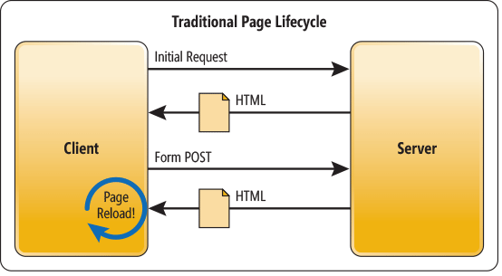
Single Page Applications: Traditional Way

Slide 15
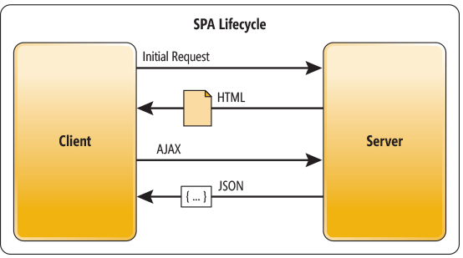
Single Page Applications:

Slide 16
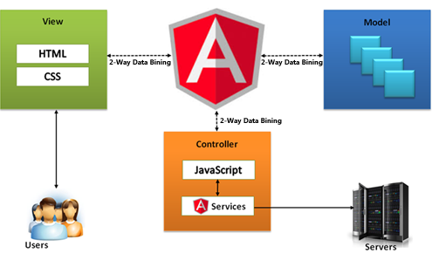
MVC - Model View Controller

Slide 17
Grundlagen für die Entwicklung

Slide 18
IntelliJ IDEA
Entwicklungsumgebung

Slide 19
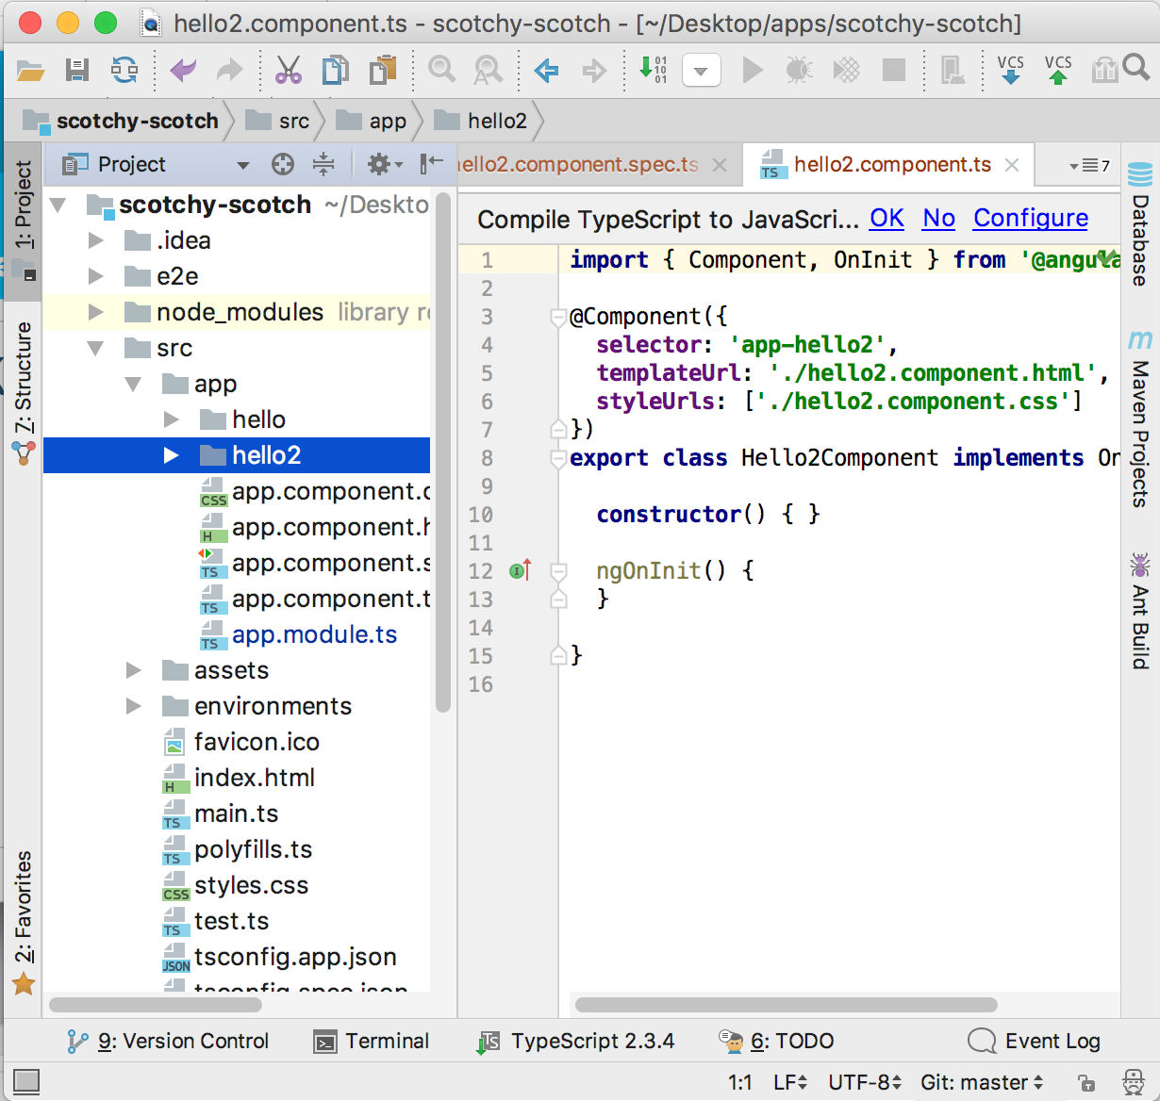
IntelliJ IDEA

Slide 20
Node.JS
Node.js ist eine serverseitige Plattform in der Softwareentwicklung zum Betrieb von Netzwerkanwendungen

Slide 21
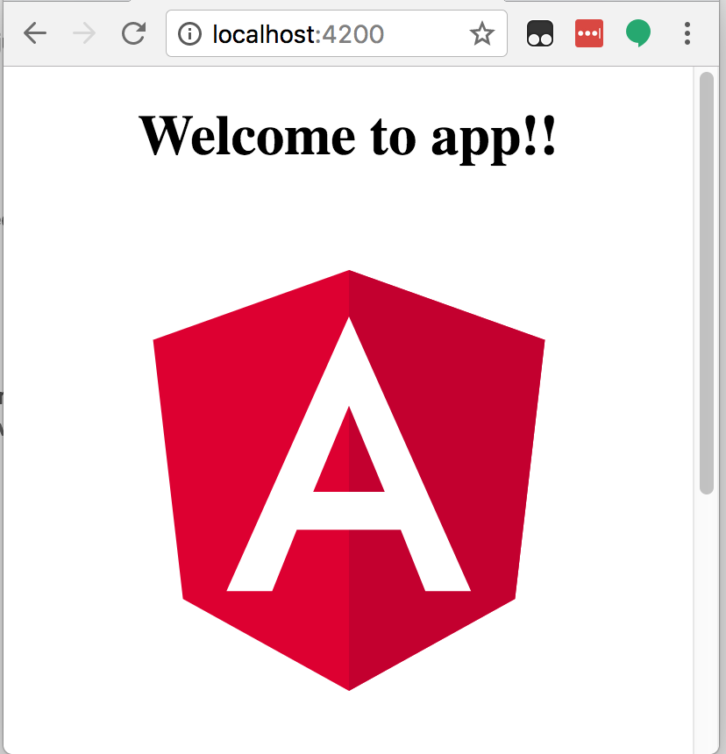
Node.JS

Slide 22
NPM
Der Node Package Manager (npm) ist ein Paketmanager für die JavaScript-Laufzeitumgebung node.js.

Slide 23
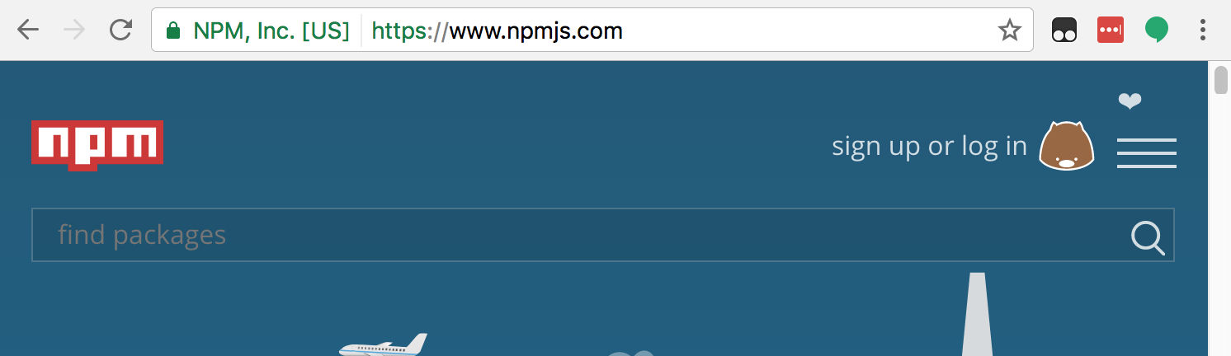
NPM
npm install -g @angular/cli1

Slide 24
LocalStorage
Daten direkt im Browser auf dem Client speichern und lesen

Slide 25
LocalStorage mit ‘einfache’ Werten
let tmp = "Hallo";
// speichern
localStorage.setItem("wert", tmp);
// lesen
tmp = localStorage.getItem("wert");
// löschen
localStorage.removeItem("wert");

Slide 26
LocalStorage mit Objekten
let tmp = {name: "Hallo", title : "Welt"};
// speichern
localStorage.setItem("wert", JSON.stringify(tmp));
// lesen
tmp = JSON.parse(localStorage.getItem("wert"));
// löschen
localStorage.removeItem("wert");

Slide 27
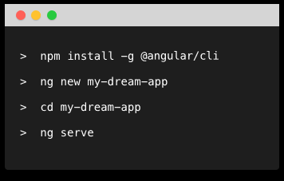
Los Geht’s! - Angular Installation

Slide 28
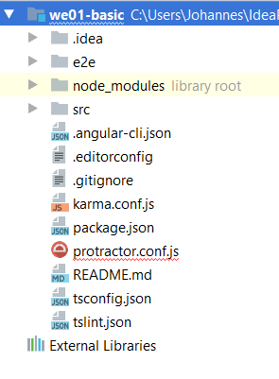
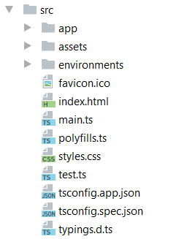
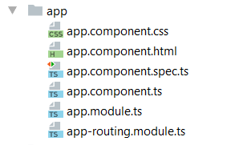
Projekt Struktur

Slide 29
Lets do it
ng new my-app --routing
cd my-app
ng generate component --spec false -is hello
ng serve

Slide 30
Lets do it
anpassen app-routing.module.ts
const routes: Routes = [
{
path: '',
children: []
},
{
path: 'hello',
component: HelloComponent
}
];

Slide 31
Lets do it
anpassen app.component.html
<div style="text-align:center">
<h1>
Welcome to {{title}}!!
</h1>
</div>
<a routerLink="/">Start</a>
<a routerLink="/hello">Hello</a>
Content Start
<router-outlet></router-outlet>
Content End

Slide 32
Lets do it
Testen
http://localhost:4200
bzw.
http://localhost:4200/hello

Slide 33
Angular Framework
Components
Eigene wiederverwendbare GUI Elemente.
Services
Übermittlung von Daten zwischen Controllern und dem Server.
Routing
Wechsel zwischen verschiedenen Views (Components) ohne die Seite neu laden zu müssen.
Models Daten-Objekte welche an das Model durchgereicht werden können.
Directives Anweisungen an im Quellcode welche auswirkungen auf Aussehen oder Struktur von HTML Elementen haben
Pipes Filterung von Daten in Components und direktiven.

Slide 34
Components
Eigene wiederverwendbare HTML Elemente erstellen

Slide 35
Components: Einführung
Code kann um eigene HTML Elemente erweitert werden.
Logische Zusammenfassung von GUI Elemente in wiederverwendbare Components.
<my-custom-list elements="[1,2,3,4,5]"></my-custom-list>

Slide 36
Components: @Component Annotation
Components sind TypeScript Klassen welche mit einer zusätzlichen Annotation versehen wurden.
Zusätzlich müssen ggf. alle Components Angular aus Performance-Gründen bekannt gegeben werden.
import {Component} from '@angular/core';
@Component({
selector: ‘hello-world',
template: `
<p>Hello World</p>
`,
})
export class HelloWorldComp {}

Slide 37
Components: @Component Eigenschaften
Eigenschaft | Beschreibung
selector | CSS Selector mit welchem das Element identifiziert werden kann.
template | Inline HTML Code des Components als String
templateUrl | Pfad zu Datei welche HTML Code des Components beinhaltet
styles | Inline CSS Style als String für das Aussehen des Component.
styleUrls | Liste mit CSS Stylesheet-Dateien für Component.
Weitere: https://angular.io/docs/ts/latest/api/core/index/Component-decorator.html

Slide 38
Component: Erstellung über Angular-CLI
Mithilfe von Angular CLI können Components einfach und vollautomatisch erstellt werden:
ng generate component [name] --spec false
Alternativ auch:
ng g c [name] --spec false

Slide 39
Component: Erstellung über Angular-CLI - Parameter
Weiter Optionen beim erstellen von Component:
Parameter | Beschreibung
--flat | Keinen eigenen Unterordner für Component anlegen
--is | Inline Styles verwenden
--it | Inline Template verwenden
--spec true|false | File für Unit-Tests anlegen/nicht anlegen.

Slide 40
Services
Eigene Services erstellen

Slide 41
Services: Einführung
Transport von Daten über vers. Components hinweg
import { Injectable } from '@angular/core';
@Injectable()
export class DataService {
name: String = 'Patrick';
setName(name: String) {
this.name = name;
}
constructor() { }
}

Slide 42
Services: Verwenden
export class DashboardComponent implements OnInit {
name = 'DashboardComponent';
constructor(public dataService: DataService) { }
ngOnInit() {
}
setValue() {
this.dataService.name = this.name;
}
}
<p>Value Service : {{ dataService.name }}</p>

Slide 43
Services: Lokal vs Global
Lokaler Service
@Component({
selector: 'app-dashboard',
templateUrl: './dashboard.component.html',
providers: [DataService]
})
Global Services
@NgModule({
declarations: [
AppComponent
],
imports: [
BrowserModule,
AppRoutingModule,
FormsModule
],
providers: [DataService],
bootstrap: [AppComponent]
})
export class AppModule { }

Slide 44
Data-Binding
Austausch von Daten zwischen HTML Code und TypeScript Code

Slide 45
Data Binding: One-Way Binding
Zugriff auf Variablen innerhalb des HTML-Codes.
Inhalt aus Variable wird zu String geparsed und an der entsprechenden Stelle im DOM eingefügt.
@Component({
selector:'one-way',
template: `
<p>Name: {{ name }}</p>
`
})
export class OneWay {
name : string = 'Joe Doe';
}

Slide 46
Data Binding: Two-Way Binding
Daten können innerhalb von TypeScript an ein HTML Element übergeben werden und umgekehrt.
import {Component} from '@angular/core';
@Component({
selector: 'example-app',
template: `
<input [(ngModel)]="name" required>
<p>Value: {{ name }}</p>
<button (click)="setValue()">Set value</button>`,
})
export class SimpleNgModelComp {
name: string = '';
setValue() { this.name = 'Nancy'; }
}

Slide 47
Data-Binding: @Input
Dient um Daten an ein Component zu übergeben und dieser Innerhalb zu verwenden.
<person firstName=”’Peter’” lastName=”’Parker’”>
</person>
import { Component, Input } from '@angular/core';
@Component({
selector: 'person',
template: `
<p>Hi I am {{ firstName }} {{ lastName }}</p>
`
})
export class PersonComponent {
@Input('firstName') firstName: string;
@Input('lastName') lastName: string;
}

Slide 48
Data-Binding: @Output
Eigene Events für Components definieren, auf welche in den Eltern-Nodes zugegriffen werden kann.
<cars (selectCar)=”myFunction($event)”></cars>

Slide 49
Data-Binding: @Output
import { Component, Output, EventEmitter } from '@angular/core';
@Component({
selector:'cars',
template: `
<ul>
<li *ngFor="let car of cars" (click)="select(car)">
<td>{{ car }}</td>
</li>
</ul>`
})
export class Cars {
@Output() selectCar = new EventEmitter();
cars = [
'Audi',
'BMW',
'Mercedes',
'Lamborghini',
'Ferrari',
'Jaguar'
];
select(car : any) {
this.selectCar.emit(car);
}
}

Slide 50
Model
Eigene Datenstrukturen definieren

Slide 51
Model:
export class Student {
firstName : string;
lastName : string;
constructor(fn : string, ln : string) {
this.firstName = fn;
this.lastName = ln;
}
}
let student = new Student('Joe', 'Doe');
student.firstName = 'Peter';
student.lastName = 'Müller';

Slide 52
Directives
Manipulation von HTML Elementen & Struktur

Slide 53
Manipulation von HTML Elementen
Attribute Directives:
*ngModel:
Diese Two-Way-Binding Directive manipuliert das value Attribute eine HTML DOM Nodes.
Structure Directives:
*ngSwitch: Switch Case auf HTML DOM Elemente
Structure Directives:
*ngIf:
Je nach Wert wird entschieden ob Node in dem DOM hinzugefügt wird oder nicht.
*ngFor:
Ein DOM Node iterativ in den DOM Baum hinzufügen.

Slide 54
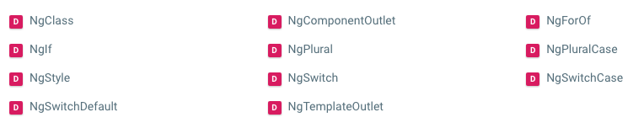
Manipulation von HTML Elementen

Slide 55
ngModel - Directive
import {Component} from '@angular/core';
@Component({
selector: 'example-app',
template: `
<input [(ngModel)]="name" required>
<p>Value: {{ name }}</p>
<button (click)="setValue()">Set value</button>`,
})
export class SimpleNgModelComp {
name: string = '';
setValue() { this.name = 'Nancy'; }
}

Slide 56
ngIf - Directive
@Component({
selector: 'ng-if-simple',
template: `
<button (click)="show = !show">{{show ? 'hide' : 'show'}}</button>
show = {{show}}
<br>
<div *ngIf="show">Text to show</div>
`
})
class NgIfSimple {
show: boolean = true;
}

Slide 57
ngClass - Directive
Code:
<some-element [ngClass]="{'first': true, 'second': false}">...</some-element>
Wird zu:
<some-element class="first">...</some-element>

Slide 58
ngStyle - Directive
Code:
let styleExp = 'normal';
<some-element [ngStyle]="{'font-style': styleExp}">...</some-element>
Wird zu:
<some-element style="font-style: normal">...</some-element>

Slide 59
ngFor - Directive bei Arrays
@Component({
selector:'cars',
template: `
<ul>
<li *ngFor="let car of cars">
<td>{{ car }}</td>
</li>
</ul>
`
})
export class Cars {
cars = [
'Audi',
'BMW',
'Mercedes',
'Lamborghini',
'Ferrari',
'Jaguar'
];
}

Slide 60
ngFor - Directive bei Objects
@Component({
selector:'heroes',
template: `
<table>
<thead>
<th>Name</th>
<th>Index</th>
</thead>
<tbody>
<tr *ngFor="let hero of heroes">
<td>{{hero.name}}</td>
</tr>
</tbody>
</table>`
})
export class Heroes {
heroes = [
{id: 1, name:'Superman'},
{id: 2, name:'Batman'},
{id: 5, name:'BatGirl'},
{id: 3, name:'Robin'},
{id: 4, name:'Flash'}
];
}

Slide 61
*ngSwitch
<div [ngSwitch]="switch_expression">
<p *ngSwitchCase="match_expression_1">...</p>
<p *ngSwitchCase="match_expression_2">...</p>
<p *ngSwitchCase="match_expression_3">...</p>
<ng-container *ngSwitchCase="match_expression_3">
<!-- use a ng-container to group multiple root nodes -->
<p>Default!</p>
<span>This is the default case</span>
</ng-container>
<some-element *ngSwitchDefault>...</some-element>
</div>

Slide 62
Eigene Direktiven
import { Directive, ElementRef, Input } from '@angular/core';
@Directive({ selector: '[myHighlight]' })
export class HighlightDirective {
constructor(el: ElementRef) {
el.nativeElement.style.backgroundColor = 'yellow';
}
}
<p myHighlight>Highlight me!</p>

Slide 63
Routing
Wechsel zwischen verschiedenen Components

Slide 64
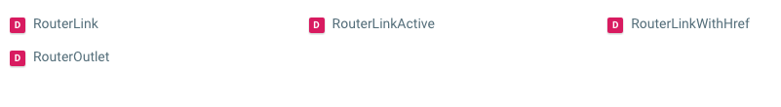
Routing

Slide 65
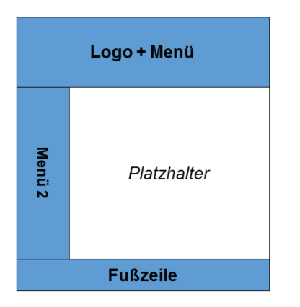
Routing
Ziel:
Innerhalb einer SPA wird mit Hilfe von
Anker-Links navigiert. Das bedeutet dass
einzelne Elemente wie Menü und Header
bestehen bleiben, der Inhalt des Main View
aber ausgetauscht wird.

Slide 66
Routing
Beispiel:
export const ROUTE_CONFIG: Routes = [
{
path: 'dashboard', // index.html#dashboard
component: DashboardComponent
},
{
path: 'profil', // index.html#profil
component: ProfileComponent
}
];
this.router.navigate(["'profil"]);

Slide 67
Pipes
Filterung und Manipulation von Daten innerhalb von Component

Slide 68
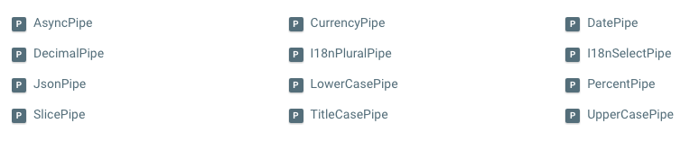
Pipes

Slide 69
Pipes
Beispiel:
@Component({
selector: 'date-pipe',
template: `<div>
<p>Today is {{today | date}}</p> // output is 'Jun 15, 2015'
<p>Or if you prefer, {{today | date:'fullDate'}}</p> // Friday, September 3, 2010
<p>The time is {{today | date:’dd-MM-y’}}</p> // 09-06-2017
</div>`
})
export class DatePipeComponent {
today: number = Date.now();
}

Slide 70

THANKS!
Any questions?
You can find me at:
schoen@egotec.com

